Slide 1




x

Slide 2
PLC 래더 프로그래밍 기초
Notes:
첫날이니까 간단하게 개념먼,, 머나아나어ㅓ어어아

Slide 3
LD 프로그래밍 - 변수의 종류
로컬 변수
C++과 같은 프로그래밍 언어에서 사용하는 변수와 비슷함
글로벌 변수
C++의 글로벌 변수와 같이 여러 LD 프로그램에 걸쳐 공유되는 변수
직접변수 설명문
메모리 주소를 직접 작성하여 사용하는 변수
플래그
시스템에 의해 미리 선언되어 있는 변수 (시간, 통신 등)

Slide 4
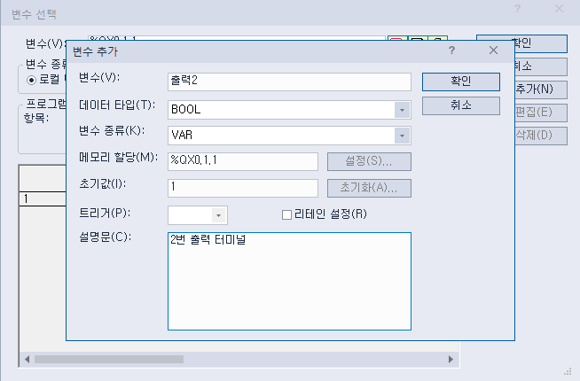
LD 프로그래밍 - 변수의 종류
로컬/글로벌 변수
C++과 같은 프로그래밍 언어에서 사용하는 변수와 비슷함
변수 이름 (한글 가능)
데이터 타입
변수 종류(지역성)
메모리 할당(선택 사항)
초기값
설명(주석)
Notes:
(심볼릭)변수 선언시 나오는 창

Slide 5
LD 프로그래밍 - 변수의 종류
로컬/글로벌 변수
C++과 같은 프로그래밍 언어에서 사용하는 변수와 비슷함
변수 이름 (한글 가능)
데이터 타입
변수 종류(지역성)
메모리 할당(선택 사항)
초기값
설명(주석)
VAR
> 읽고 쓸 수 있는 일반적인 변수
VAR_CONSTANT
> 항상 고정된 값을 가지고 있는 읽기만 할 수 있는 변수 (상수)
VAR_EXTERNAL
> VAR_GLOBAL(글로벌)로 선언된 변수를 사용하기 위한 선언
VAR_EXTERNAL_CONSTANT
> VAR_GLOBAL(글로벌)로 선언된 상수를 사용하기 위한 선언

Slide 6
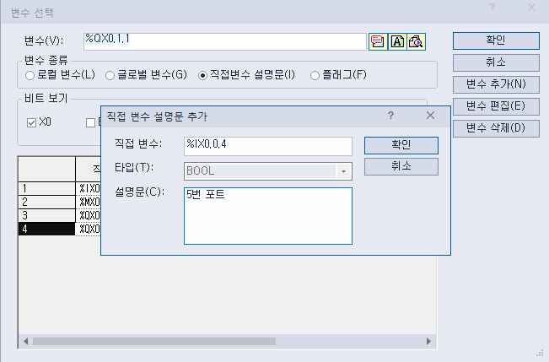
LD 프로그래밍 - 변수의 종류
직접 변수 설명문
메모리 주소를 직접 작성하여 사용하는 변수
직접 변수 주소값
타입(주소값에 따라 변경)
설명문(주석)

Slide 7
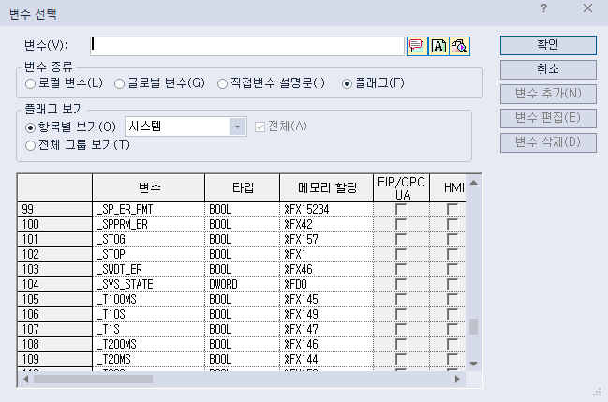
LD 프로그래밍 - 변수의 종류
플래그
시스템에 의해 미리 선언되어 있는 변수 (시간, 통신 등)
예약어 리스트

Slide 8
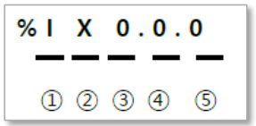
직접 변수 (메모리 주소값)
메모리 위치를 직접 지정하여 데이터를 읽고 쓰는 변수
% 기호로 시작하고 위치 접두어, 크기 접두어로 구성
위치 접두어
크기 접두어

Slide 9
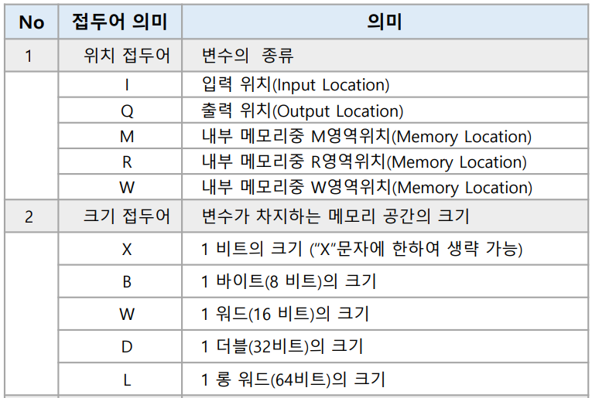
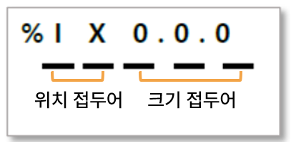
직접 변수 (메모리 주소값)

Slide 10
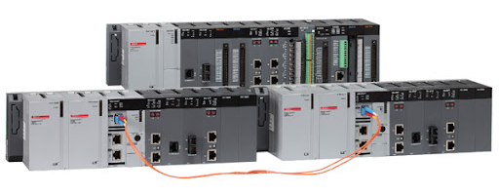
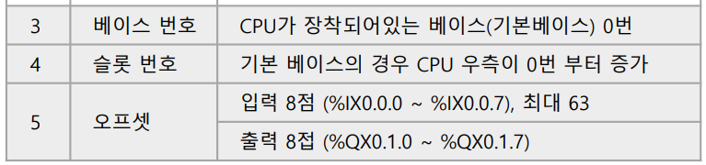
직접 변수 (메모리 주소값)
베이스 : 1
베이스 : 0
여러대의 PLC를
연결할 경우

Slide 11
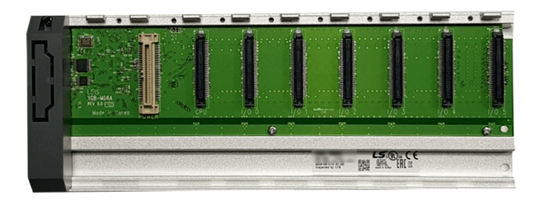
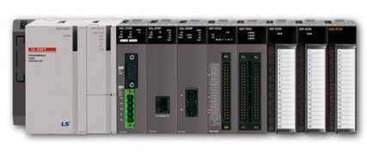
직접 변수 (메모리 주소값)
CPU 슬롯
0번 슬롯
1번 슬롯
2번 슬롯
전원 모듈
베이스 왼쪽 기준
0~슬롯 수 만큼

Slide 12
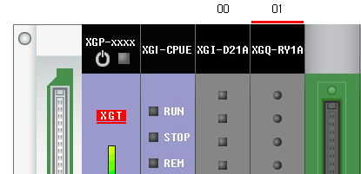
직접 변수 (메모리 주소값)
슬롯 번호
베이스 왼쪽 기준
0~슬롯 수 만큼

Slide 13
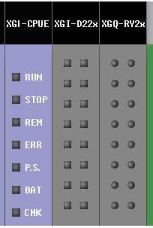
XG5000 - 직접 변수 (입출력 메모리)
왼쪽 위부터 아래 쪽으로
0, 1, 2, 3, 4 …
0
1
2
3
입/출력 모듈의 접점

Slide 14
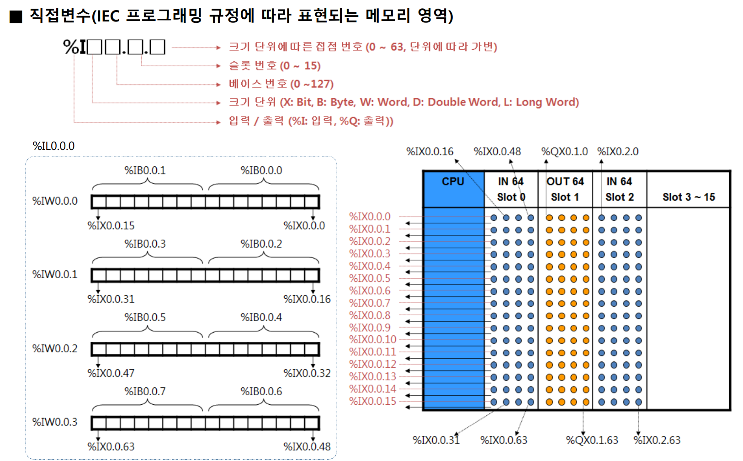
직접 변수 (메모리 주소값)
X: 1bit, B: 8bit, W: 16bit, D: 32bit, L: 64bit

Slide 15
직접 변수 (메모리 주소값)
직접 변수 크기 접두어 계산법
%IL0.0.1
%ID0.0.2
%IW0.0.4
%IB0.0.8
%IX0.0.64
x2
x2
x2
x8
X: 1bit, B: 8bit, W: 16bit, D: 32bit, L: 64bit

Slide 16
직접 변수 (메모리 주소값)
직접 변수 크기 접두어 계산법
%IL0.0.1
64bit
%ID0.0.2
32bit
32bit
%IW0.0.4
16bit
16bit
16bit
16bit
%IB0.0.8
8bit
8bit
8bit
8bit
8bit
8bit
8bit
8bit
%IX0.0.64
..... 1bit .....

Slide 17
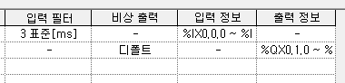

직접 변수 (메모리 주소값)
I/O 파라미터 화면

Slide 18
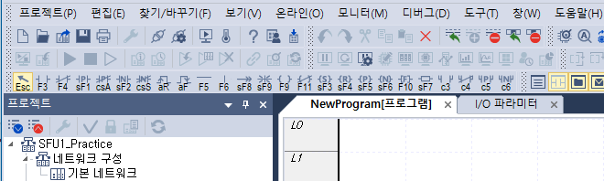
래더 프로그래밍 기호
래더 프로그래밍은 접점(입력), 연결선, 코일(출력)으로 작성

Slide 19
래더 프로그래밍 기호
접점 (입력) 기호
기호 | 이름 | 설명
 | 평상시 열린 접점 | ON 상태일 때 전기가 흐름
 | 평상시 닫힌 접점 | OFF 상태일 때 전기가 흐름
 | 양 변환 검출 접점 | ON 상태일 때 한 스캔만 전기가 흐름
 | 음 변환 검출 접점 | 한 스캔에 대해서만 OFF, 이후 ON
* 스캔(Scan) - 래더 프로그램이 처음부터 끝까지 한 번 실행되는 주기

Slide 20



래더 프로그래밍 기호
모선 및 연결선
기호 | 이름 | 설명
 | 왼쪽 모선 | 래터 프로그램의 시작 점 언제나 ON 값
 | 오른쪽 모선 | 래더 프로그램의 끝 점 값은 정해져 있지 않음
 | 가로 연결선 | 왼쪽의 값 > 오른쪽으로 전달
 | 세로 연결선 | 왼쪽에 있는 가로 연결선들의 논리합

Slide 21
래더 프로그래밍 기호
코일 (출력) 기호
기호 | 이름 | 설명
 | 코일 | 입력에서 설정한 ON, OFF 상태를 그대로 출력
 | 역 코일 | 입력에서 설정한 ON, OFF 상태를 반대로 출력
 | Set 코일 | 입력으로 ON 상태가 들어오면 ON Reset 코일을 통해 OFF 상태로 변경 가능
 | Reset 코일 | 입력으로 ON 상태가 들어오면 OFF Set 코일을 통해 ON 상태로 변경 가능
 | 양 변환 검출 코일 | 입력이 ON이면 한 스캔 동안만 ON, 이후 OFF
 | 음 변환 검출 코일 | 입력이 OFF이면 한 스캔 동안만 ON, 이후 OFF

Slide 22
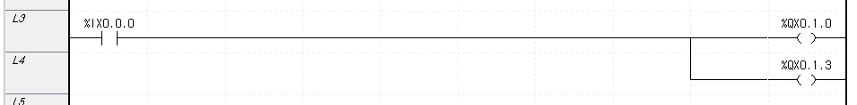
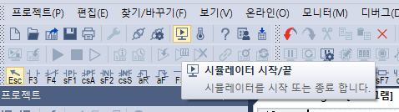
간단한 입출력 프로그래밍
* 지금 따라서 작성해보세요!
%IX0.0.0
%QX0.1.0
%QX0.1.3
Notes:
지금 따라서 작성해보세요~!

Slide 23
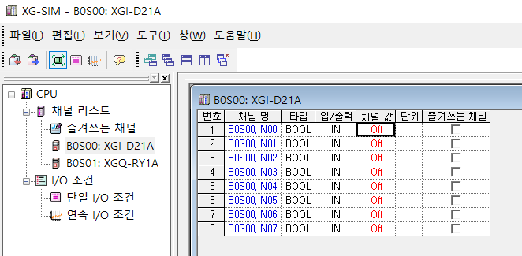
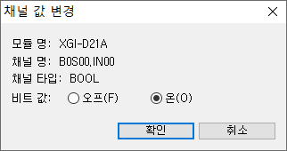
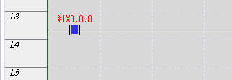
간단한 입출력 프로그래밍
XG-SIM 채널 모니터를 통하여 가상으로 전기 신호를 입력
채널 모니터 시작!
%IX0.0.0 위치에
채널 값 더블 클릭!
메모리 값을 ON으로 변경
전기가 흐름
Notes:
스위치 on/off하는 여러 갈래의 방법을 알려주는 중.
(1) xg-sim 창의 모니터 이용해서 on

Slide 24
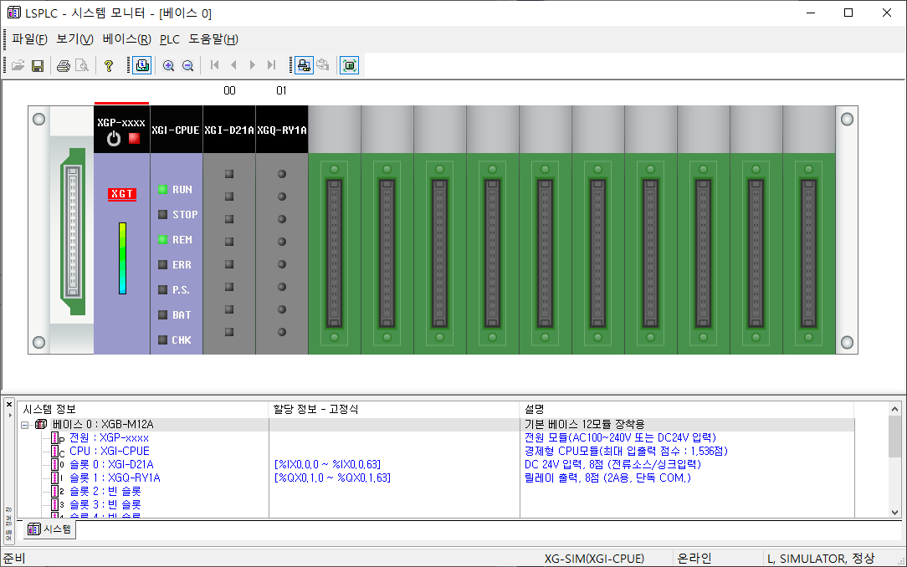
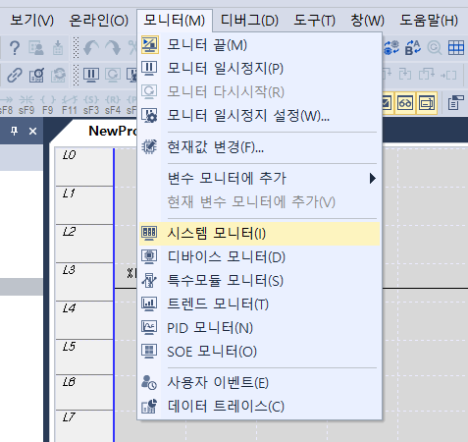
간단한 입출력 프로그래밍
시스템 모니터를 통하여 가상으로 전기 신호를 입력
입력 점 클릭!
Notes:
(2) 시스템 모니터의 PLC 시뮬레이터 입력점 직접 클릭해서 on/off 가능

Slide 25
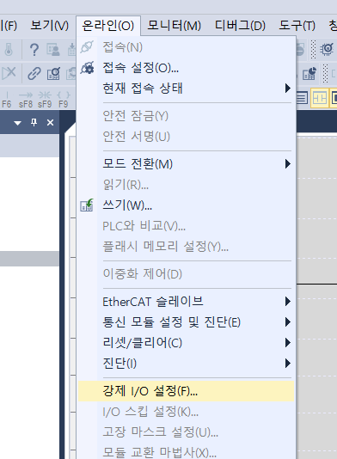
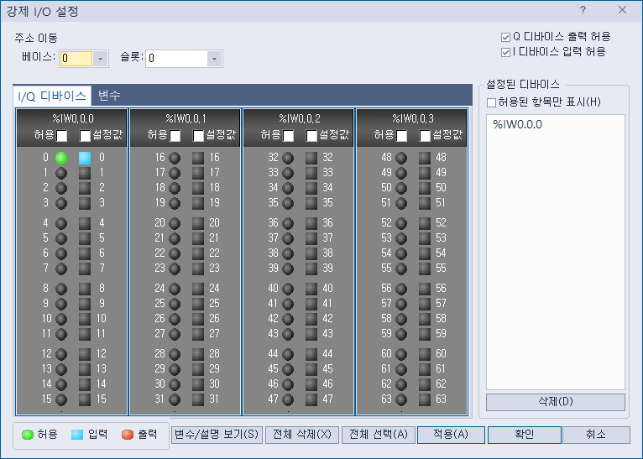
간단한 입출력 프로그래밍
강제 I/O를 통하여 가상으로 전기 신호를 입력
입출력에 대한 강제 허용
Notes:
(3) 래더 프로그래밍 창에서 on/off 할 수 있도록 강제 IO 설정
참고: 시뮬레이터 연결하고 나서는 래더도에서 on/off 하는 것 불가능하기 때문에 설정 따로 해줘야 함

Slide 26
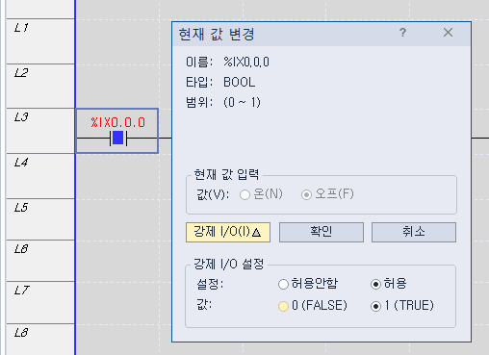
간단한 입출력 프로그래밍
강제 I/O를 통하여 가상으로 전기 신호를 입력
더블 클릭
강제 I/O 창 확장
ON, OFF 설정

Slide 27
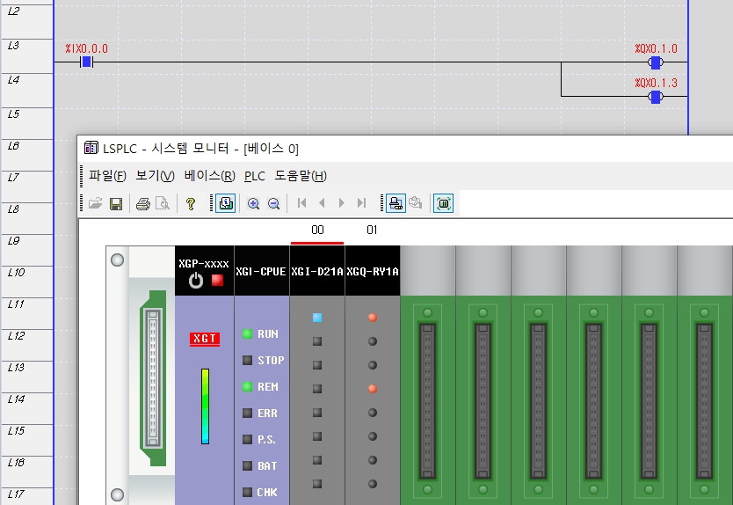
간단한 입출력 프로그래밍
전기가 흐르고 있다면
파란색으로 표시됨
%IX0.0.0 입력
%QX0.1.0 출력
%QX0.1.3 출력
Notes:
동시에 동작함

Slide 28
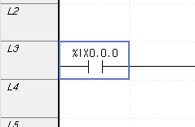
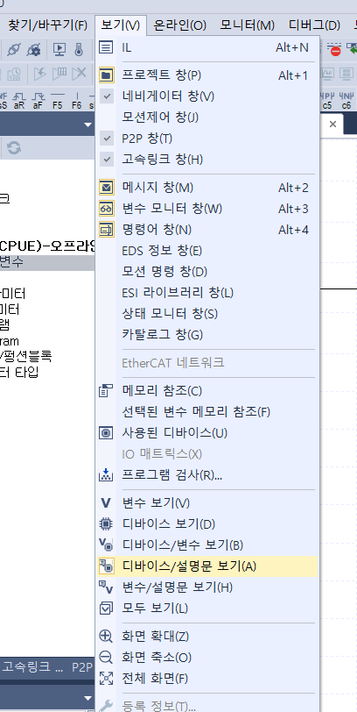
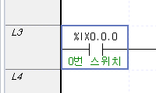
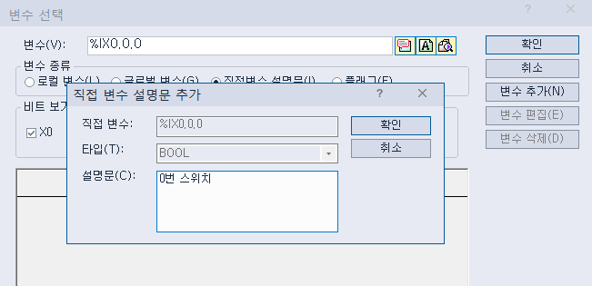
변수 설명문
직접 변수는 변수 이름을 지정하기 보다는 설명문을 추가
더블 클릭
설명문이 보임
설명문 추가
Notes:
설명문 추가시 변수 이름창 옆의 두번째 아이콘 눌러야 사용할 수 있음

Slide 29
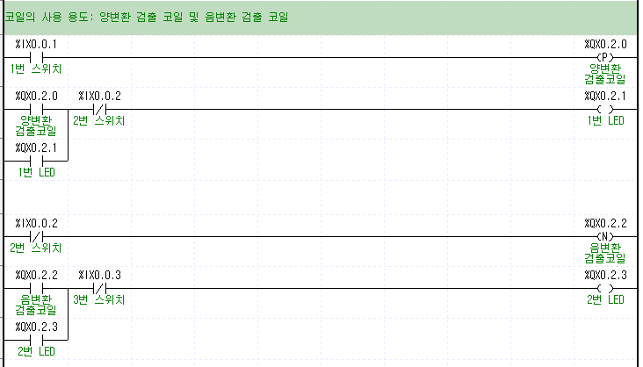
연습. 양변환 검출 코일
아래 그림과 같이 따라서 작성 후 전기 신호를 입력하여 작동을 확인하기 (직접 변수로 작성하기)
Notes:
이거 쳐보기 전에 접점 사용해서 프로그래밍 해보기 (노션 참고)
위의 문법은 XGI CPU 의 문법이 아니기 때문에 변수명은 알아서,
설명문도 쓰기

Slide 30
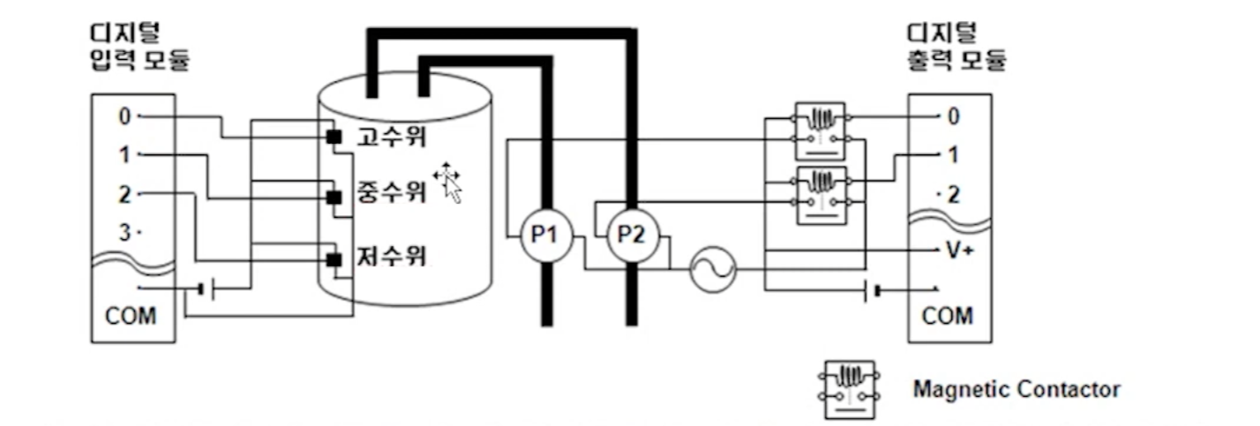
연습2. 저수위 검출
고수위(%IX0.0.0), 중수위(%IX0.0.1), 저수위(%IX0.0.2) 3개의 센서가 부착된 탱크에 두 대의 펌프를 이용하여 수위를 고수위 ~ 저수위 사이를 유지하도록 함
각 수위 센서가 PLC의 입력, 두개의 펌프가 출력에 연결
Notes:
고수위 센서가 on 펌프 모두 꺼지고
중수위 센서가 on 하나의 펌프만 동작
저수위 센서가 on 모든 펌프 동작

Slide 31
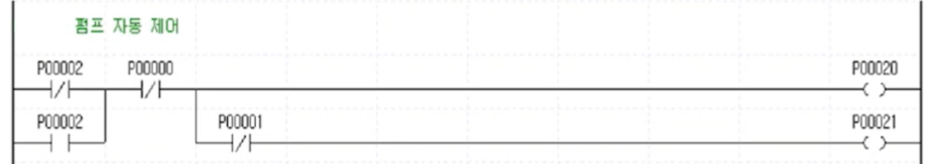
연습1. 저수위 검출
고수위(%IX0.0.0), 중수위(%IX0.0.1), 저수위(%IX0.0.2) 3개의 센서가 부착된 탱크에 두 대의 펌프를 이용하여 수위를 고수위 ~ 저수위 사이를 유지하도록 함
각 수위 센서가 PLC의 입력, 두개의 펌프가 출력에 연결
Notes:
고수위 센서가 on 펌프 모두 꺼지고
중수위 센서가 on 하나의 펌프만 동작
저수위 센서가 on 모든 펌프 동작

Slide 32
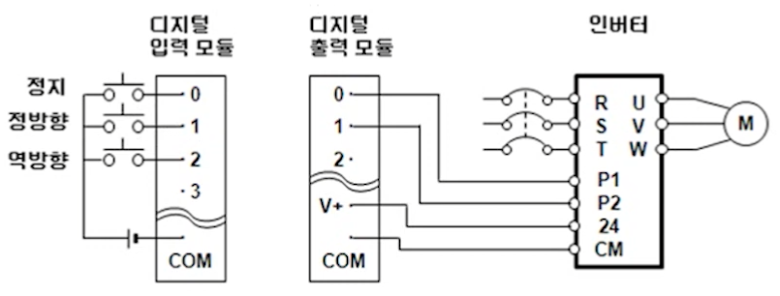
실습1. 모터 작동
정방향 버튼(%IX0.0.1)을 누르면 모터가 정방향으로 회전(%QX0.1.0)
역방향 버튼(%IX0.0.2)을 누르면 모터가 역방향으로 회전(%QX0.1.1)
정지 버튼(%IX.0.0.0)을 누르면 모터가 정지

Slide 33
실습1. 모터 작동
입력 | 상태 | 출력 | 상태
정방향 버튼(IX0.0.1) | On | 정방향 회전 출력(QX0.1.0) | On
 |  | 역방향 회전 출력(QX0.1.1) | Off
역방향 버튼(IX0.0.2) | On | 정방향 회전 출력(QX0.1.0) | Off
 |  | 역방향 회전 출력(QX0.1.1) | On
정지 버튼(IX.0.0.0) | On | 출력모두 정지

Slide 34
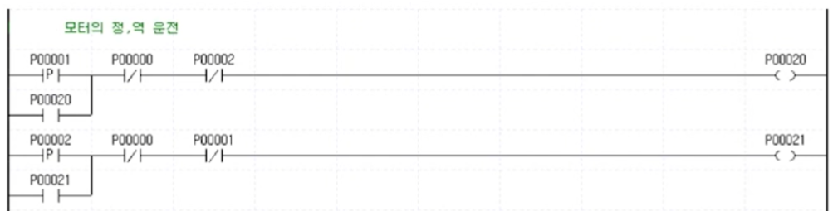
실습1. 모터 작동
정방향 버튼(%IX0.0.1)을 누르면 모터가 정방향으로 회전(%QX0.1.0)
역방향 버튼(%IX0.0.2)을 누르면 모터가 역방향으로 회전(%QX0.1.1)
정지 버튼(%IX.0.0.0)을 누르면 모터가 정지
Notes:
단, 이 경우에 on되어 있는 버튼을 off 시키고 진행해야 함.

Slide 35
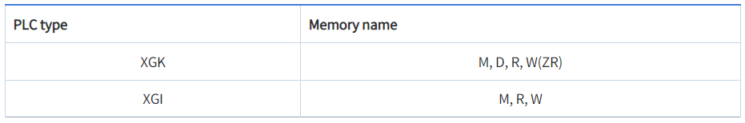
PLC 내부 메모리
입출력 메모리와 별개로 PLC에 데이터(숫자)를 읽고 쓸 수 있는 메모리
PC의 RAM과 비슷한 기능
XGI CPU는 M, R, W 영역을 사용 가능

Slide 36
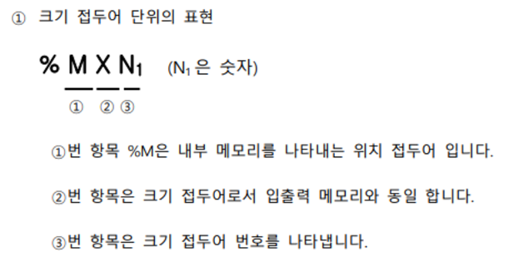
PLC 내부 메모리
직접 변수와 구조는 같으나 베이스, 슬롯 번호를 지정하지 않음

Slide 37
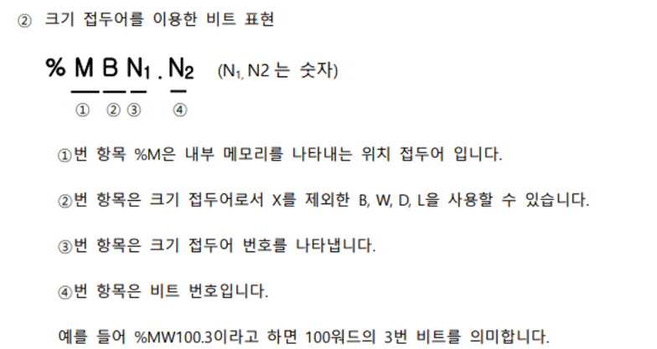
PLC 내부 메모리

Slide 38
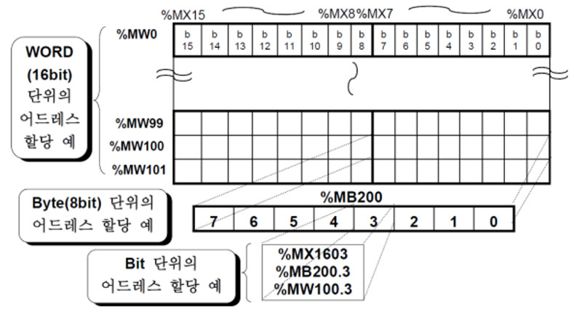
PLC 내부 메모리
Notes:
%MX1603 과 %MB200.3 과 %MW100.3 이 모두 같은 위치를 나타낸다는 점을 강조
표현방식의 차이가 있을 뿐, 결국 비트 단위의 데이터를 사용

Slide 39
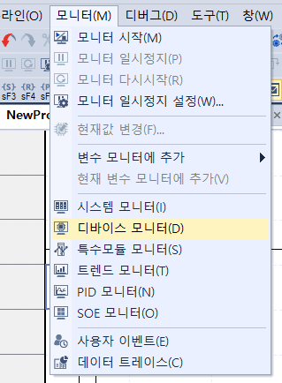
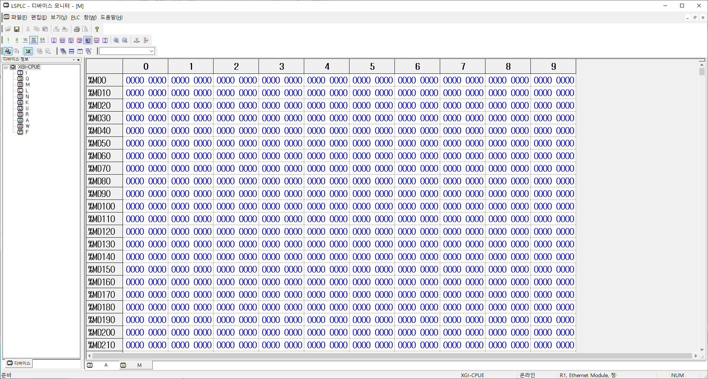
PLC 내부 메모리
내부 메모리는 모니터 > 디바이스 모니터에서 확인 가능

Slide 40
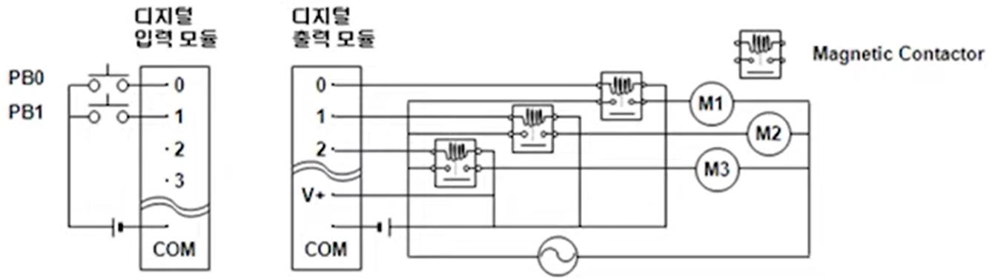
실습2. 모터 작동 - 내부 변수 사용
PB0를 한 번 누르면 M1이 ON
PB0를 두 번 누르면 M1, M2가 ON
PB0를 세 번 누르면 M1, M2, M3가 ON
PB1을 누르면 ON되어 있는 모든 모터가 정지
Notes:
30

Slide 41
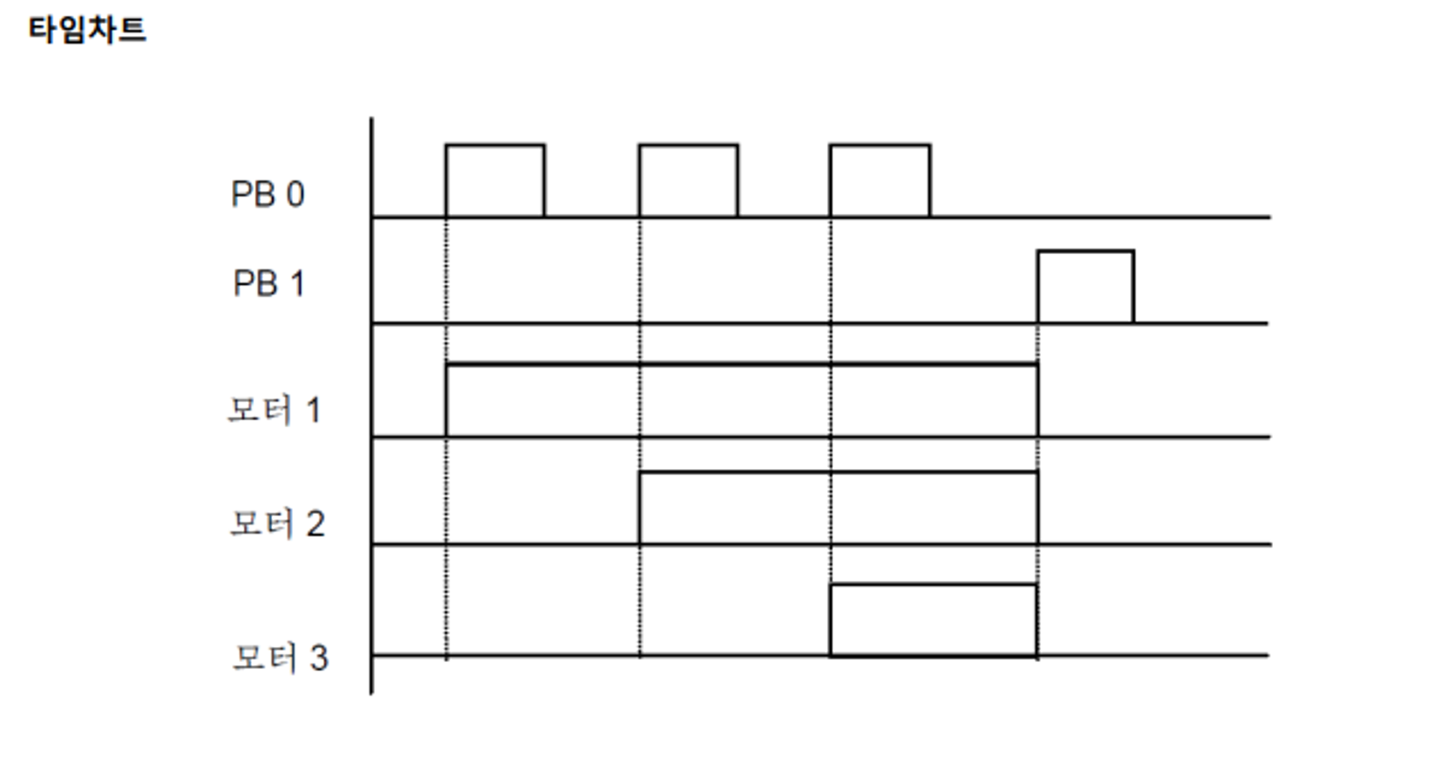

Slide 42
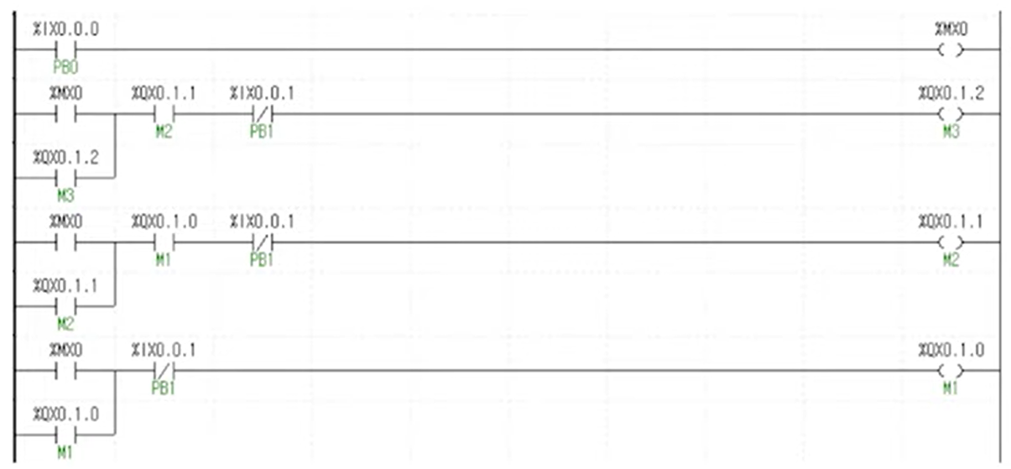
실습2. 모터 작동 - 내부 변수 사용

